Slide 1
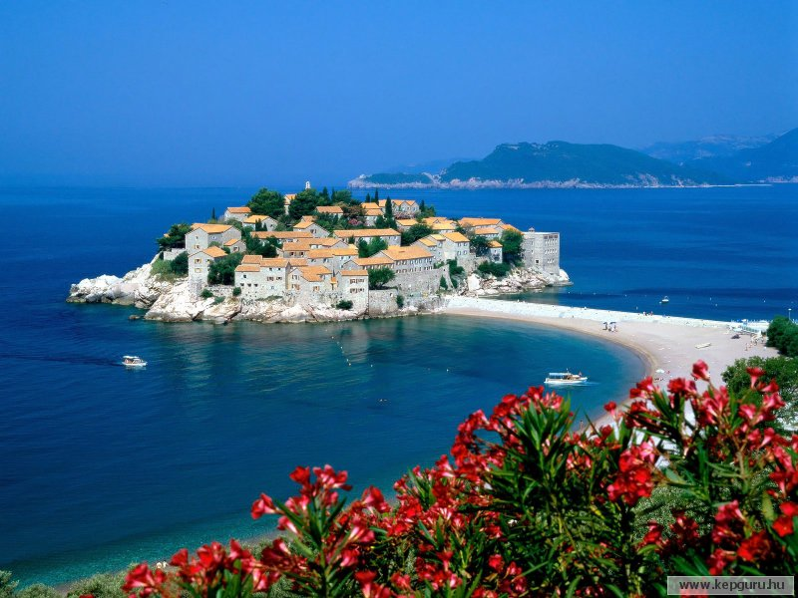



Slide 2
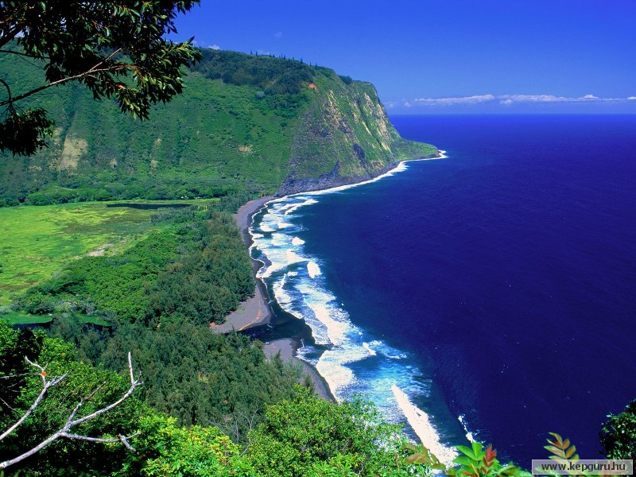
Eu tive que aceitar, que meu corpo nunca fora imortal,
que ele envelhecerá e um dia se acabará.

Slide 3
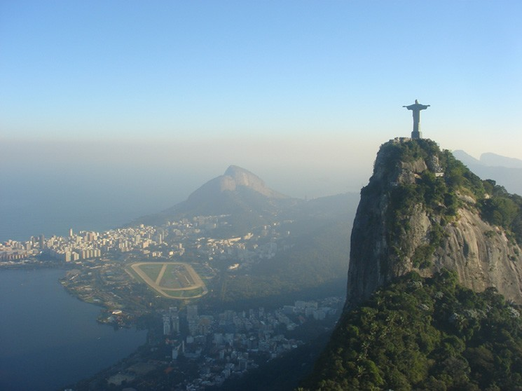
Eu tive que aceitar, que eu viera ao mundo,
para fazer algo por ele, para tentar dar-lhe o melhor de mim,
deixar rastros positivos de minha passagem e ,
em dado momento partir...

Slide 4
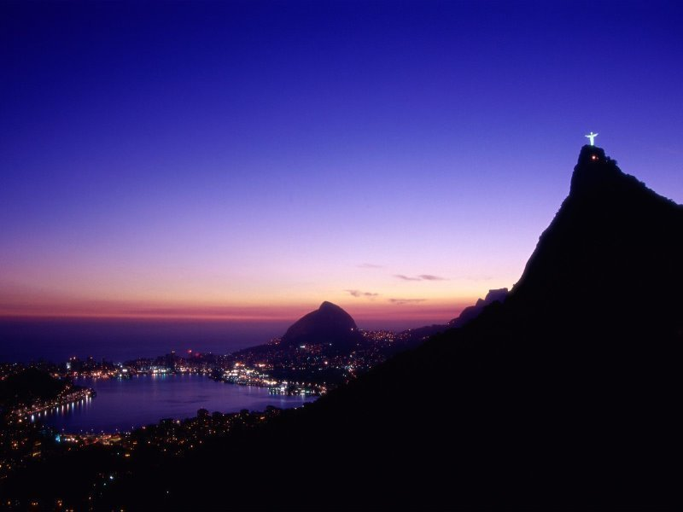
Eu tive que aceitar que meus pais não durariam para sempre,
e que meus filhos pouco a pouco escolheriam seus caminhos
e prosseguiriam sua caminhada sem mim.
Eu tive que aceitar que eles não eram meus como supunha
e que a liberdade de ir e vir é um direito deles também.

Slide 5


Eu tive que aceitar que todos os meus bens foram me confiados por empréstimo, que não me pertenciam e que eram tão fugazes quanto fugaz era a minha própria existência na TERRA.
Eu tive que aceitar que os bens ficariam para uso
de outras pessoas quando eu já não estiver por aqui.

Slide 6

Eu tive que aceitar que varrer minha calçada todos os dias não me dava nenhuma garantia de que ela era propriedade minha e que varrê-la com tanta constância era apenas um fútil alimento de que eu dava à minha ilusão de posse.

Slide 7
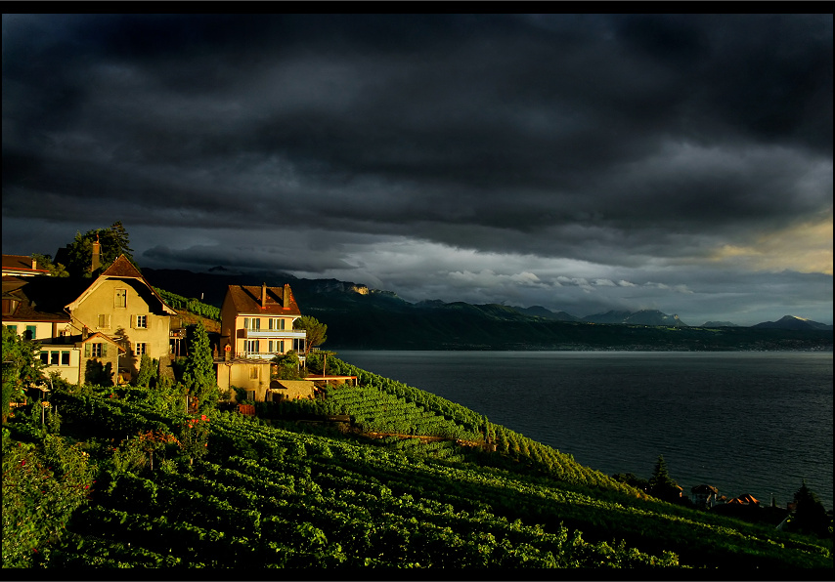
Eu tive que aceitar que o que eu chamava de “minha casa”
era só um teto temporário, que dia a mais dia menos,
seria o abrigo terreno de outra família.
Eu tive que aceitar que o meu apego às coisas
só apressaria ainda mais a minha despedida
e a minha partida.

Slide 8
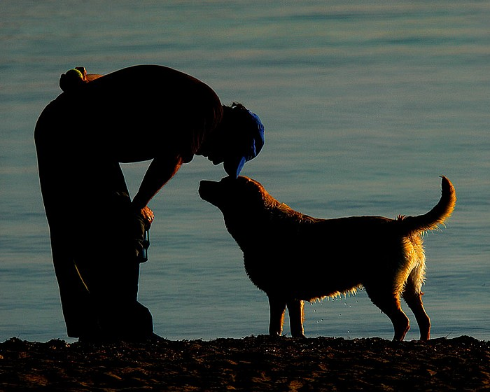
Eu tive que aceitar que meus animais de estimação,
a árvore que eu plantei, minhas flores
e minhas aves eram mortais. eles não me pertenciam!
Foi difícil, mas eu tive que aceitar.

Slide 9
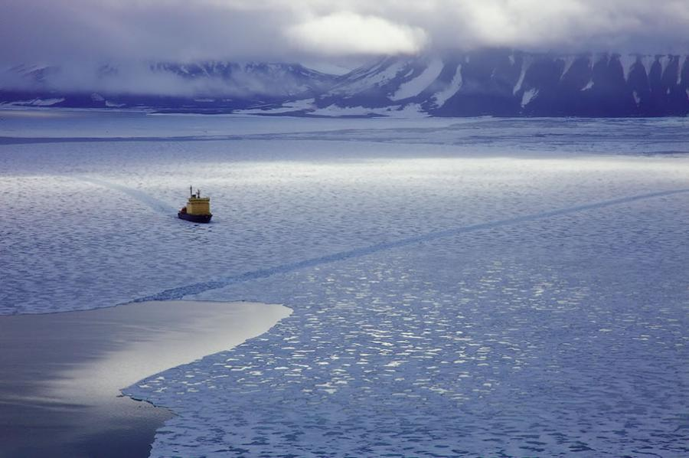
Eu tive que aceitar as minhas fragilidades os meus limites,
a minha condição de ser mortal, de ser atingível, de ser perecível.
Eu tive que aceitar para não perecer!

Slide 10
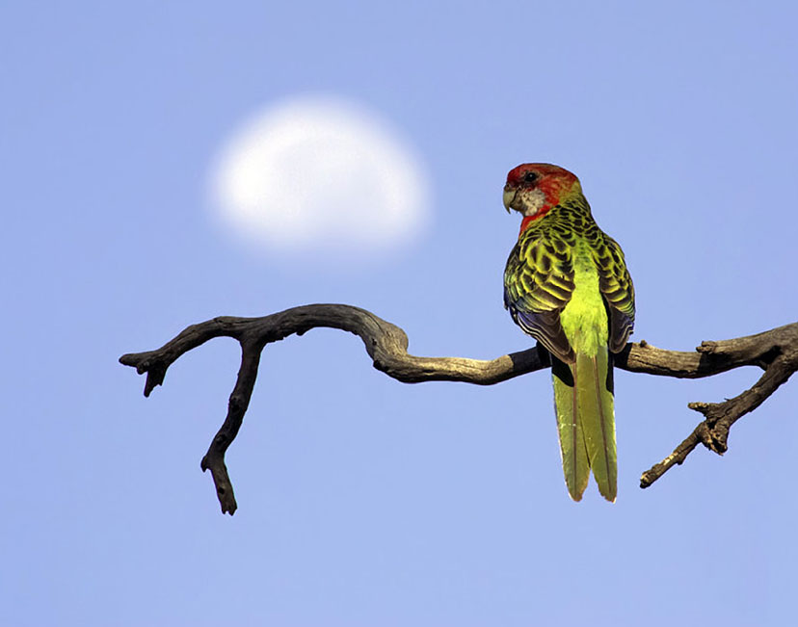
Eu tive que aceitar que a VIDA sempre continuaria
com ou sem mim, e que o mundo em pouco tempo me esqueceria

Slide 11
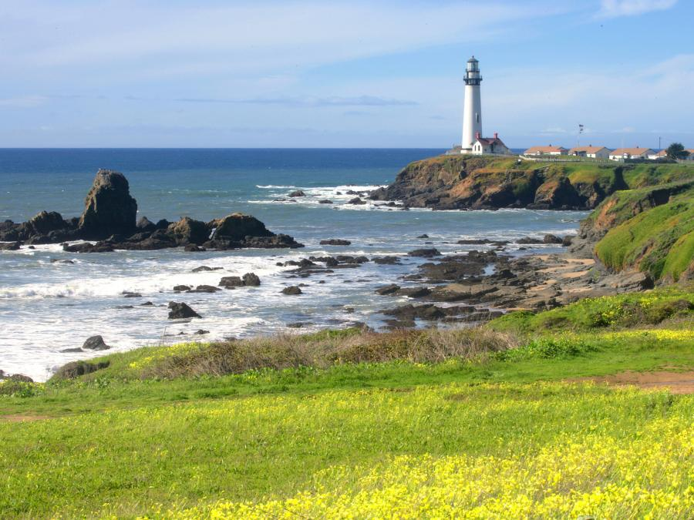
Eu me rendi e aceitei que eu tinha que aceitar.
Aceitei para deixar de sofrer,
para lançar fora o meu orgulho,
a minha prepotência e para voltar à simplicidade
da Natureza, que trata a todos da mesma maneira,
sem favoritismo

Slide 12
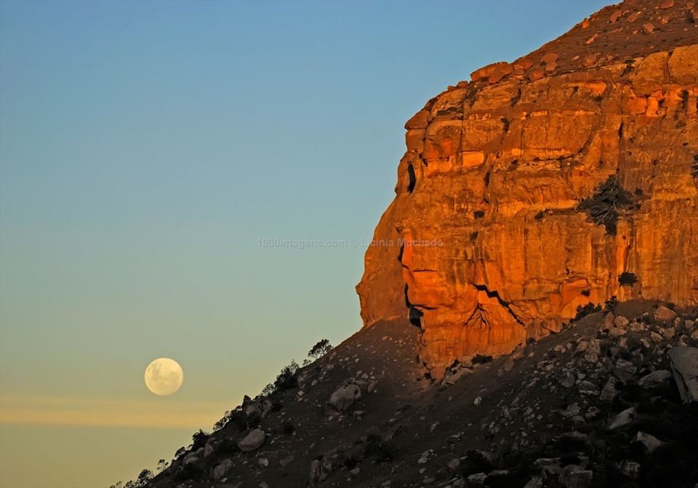
Humildemente eu ti confesso
que foi preciso eu fazer cessar uma guerras dentro de mim.

Slide 13

Eu tive que me desarmar e abrir meus braços
para receber e aceitar a minha tão sonhada Paz!

Slide 14
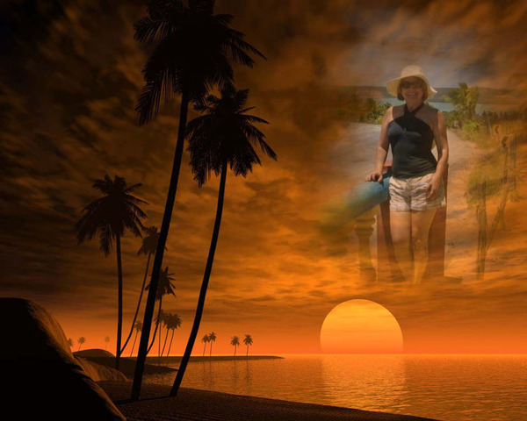
Texto- Silvia Schmidt
Imagens: internet
Música: Ave-Maria do Morro.
Interpretação :
Andrea Bocelli / Luciano Pavarotti.
Formatação :Amélia Soares
ameliasoares55@hotmail.com

